Slide 1
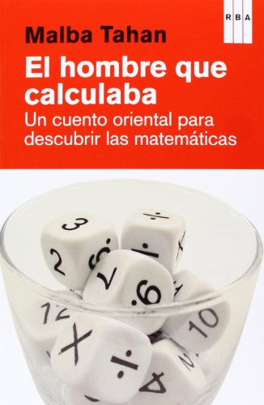
El hombre que calculaba
ALUMNO: Renato Alarcon Quiroz
GRADO Y SECCIÓN: 2do A
ÁREA: Comunicación
OBRA: El hombre que calculaba
AUTOR: Malba Tahan
DOCENTE: Luis Percihe Chaquila

Slide 2
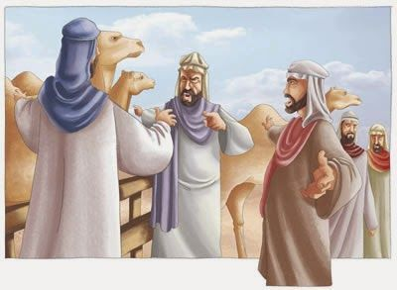
INICIO
El hombre que calculaba, se presentó con el nombre de Beremiz Samir, era oriundo de Persia, cuando era niño se dedicaba al cuidado de ovejas, y para evitiar que se le perdieran durante el paseo se dedicaba a contarlas varas veces durante el día. Se había vuelto tan habilidoso con los números que lograba contarlas todas a la primera vez sin ninguna equivocación, de manera que al darse cuenta de su habilidad se dedicó a contar abejas y hormigas.
Rumbo a la ciudad de Bagdad, se encontraron con 3 hermanos, éstos estaban sosteniendo una acalorada disputa y tenían cerca un total de 35 camellos. Beremiz, preocupado por esta situación se aproximó y preguntó el motivo por dicha disputa. El problema era que el padre de estos 3 hombres había muerto y habían heredado de éste sus 35 camellos. Al hermano mayor le correspondía la mitad, al hijo del medio la tercera parte y al hijo menor la novena parte. Desafortunadamente, todas las divisiones no eran exactas y es por esto la razón de la pelea entre ellos.

Slide 3
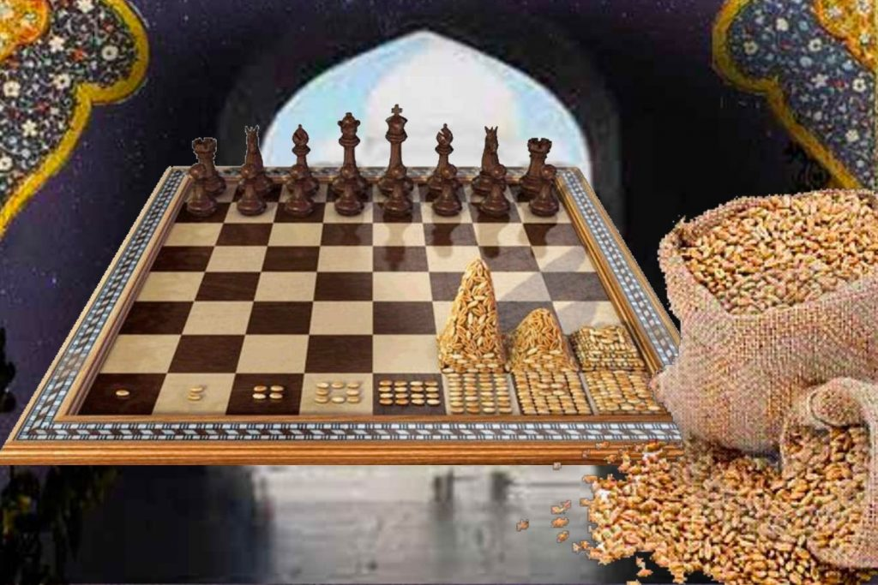
NUDO
Un turco fue en busca de ayuda al hombre que calculaba, solicitándole le indicará si su novia prometida era fea o bonita. El calculista le pidió las dimensiones de la cara de su prometida. Hasta la fecha no se ha logrado descifrar la razón de porqué de esta rara belleza. Los matemáticos y pensadores que estudian esto y realizan observaciones, presentan muchas ilustraciones para el principio de esa división que los romanos llamaban divina proporción o división aurea.El hombre que calculaba, después de evaluarlas y estudiarlas, le contestó al turco que su prometida era hermosa de manera que este hombre no dudo por un momento en contraer matrimonio con ella.
Uno de los brabam angustiado de observar en el estado depresivo que se encontraba el rey decidió inventar algo para mantener entretenido al rey y lo hiciera sobreponerse a la terrible tragedia que le había pasado a su hijo. Un día se presentó ante el rey con un cuadrado seccionado en 64 casillas, intercalando en este cuadrado una casilla de color negra y una de color blanco., y así sucesivamente hasta llenar todo el cuadrado.

Slide 4
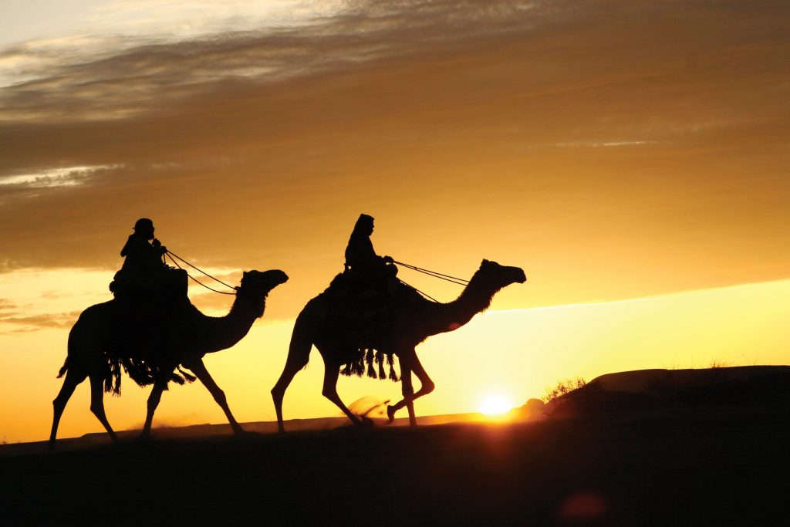
DESENLACE
La ciudad de Bagdad fue sacudida por un ataque e invasión de los mongoles, el poeta Lezid y el califa murieron defendiendo a su patria, pero en el caso de los amigos el bagdadí y Beremiz con su amada esposa Telassim logran huir a Constantinopla. La hija de Lezid, Telassim era cristiana y convenció de convertirse al cristianismo al calculista y de esta manera lo que mucho le estaba costando al maravilloso calculista conseguir la felicidad la logro obtener sin muchos números y así fue como termina la impresionante historia de nuestro hombre que calculaba Desde épocas muy remotas, y entre todos los pueblos que cultivaban las ciencias, es probable que se hayan propuesto y resuelto “problemas curiosos”, es decir, problemas que despiertan el interés, ya sea por su enunciado de concepción entretenida, ya por lo ingenioso de las soluciones, o porque la respuesta verdadera no es, generalmente, la primera que se nos ocurre.

Slide 5
GRACIAS

